Slide 1
Профессиональная культура Кубани в XIX веке
Автор: Блоха А.В.,
учитель кубановедения
БОУ СОШ № 35
МО Динской район

Slide 2
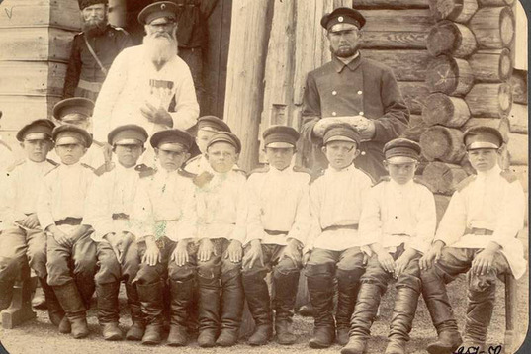
Первая школа на Кубани
1 августа 1803 г. в Екатеринодаре

Slide 3
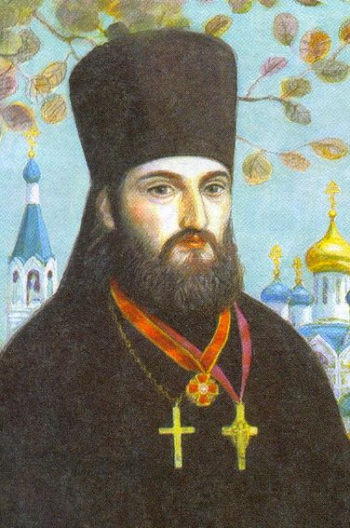
Кирилл Васильевич Россинский
«Просветитель Черноморского края". По его инициативе существовавшая в Екатеринодаре школа в 1806 г. преобразована в Уездное Училище.
За заслуги по делу просвещения в крае был Высочайше пожалован, 19-го января 1812 г., орденом св. Анны 3-й степени.

Slide 4
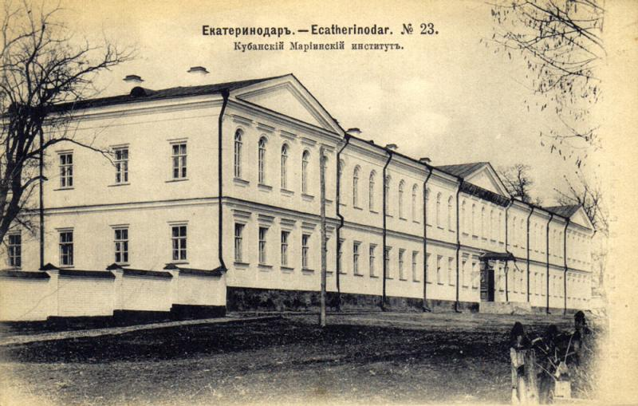
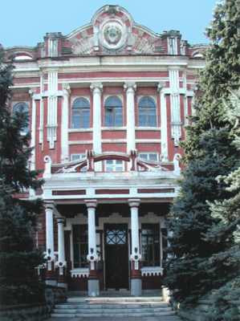
1863 г. Кубанское Мариинское женское училище

Slide 5
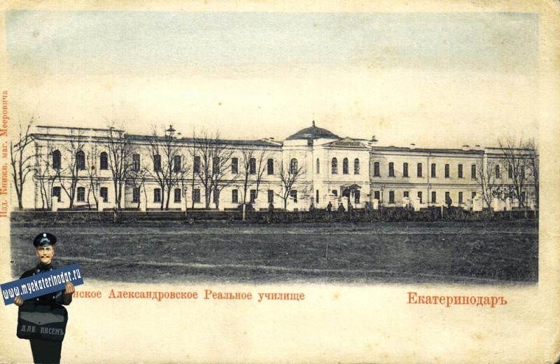
1880 г. состоялось торжественное открытие Кубанского Александровского реального училища – ставшего лучшим среди средних учебных заведений Кавказского учебного округа

Slide 6
ПЕРЕПИСЬ 1897 года:
Общее число грамотных-15,1%
24,2%-мужчин
5,3%-женщин
Число грамотных среди горцев:
7%-мужчин
4,5%-женщин

Slide 7
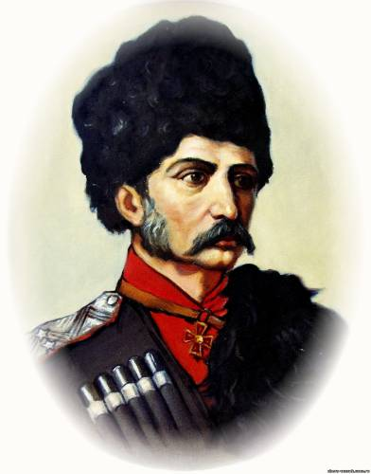
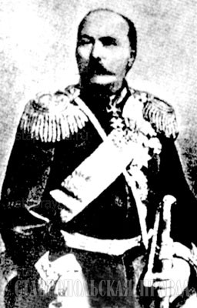
Первые исследователи истории Кубани
И.Д. Попко «Черноморские казаки в их гражданском и военном быту»
Я.Г. Кухаренко
«Исторические записки о войске Черноморском»

Slide 8
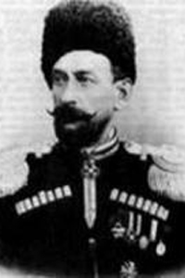
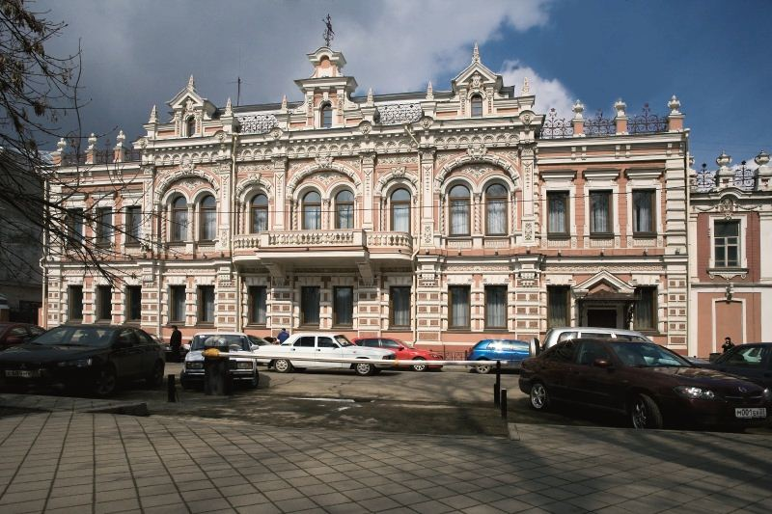
Евгений Дмитриевич Фелицын
Археолог, историк, этнограф.
Основатель Кубанского войскового этнографичкского и естественноисторического музея (1879 г.)

Slide 9
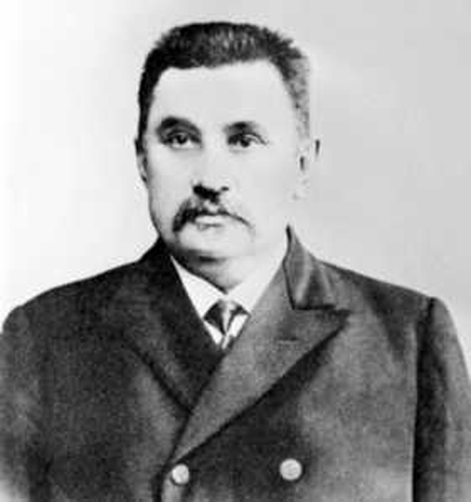
Федор Андреевич Щербина
Историк, экономист, организатор научных исследований края, основатель бюджетной статистики в России, член-корреспондент Императорской Академии наук

Slide 10
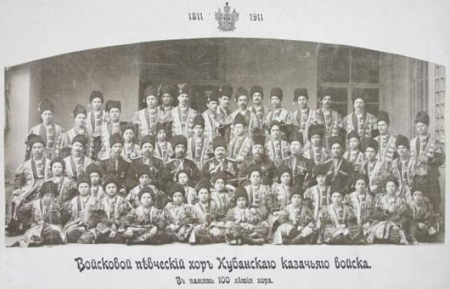
Войсковой певческий хор

Slide 11
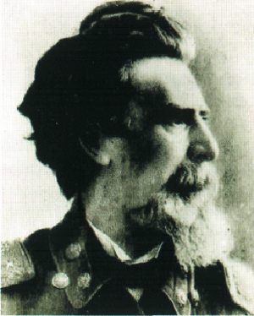
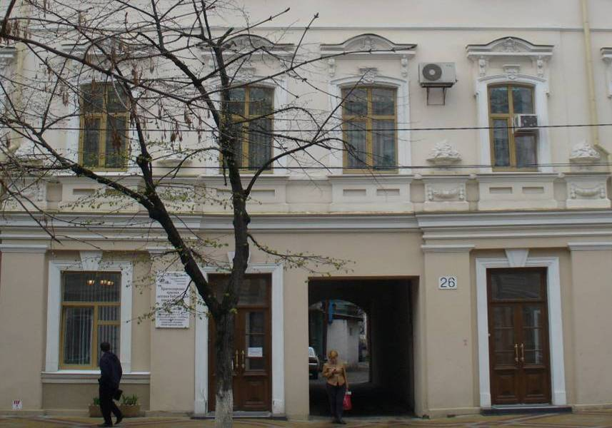
Евгений Иванович Посполитаки
Первую свою выставку он открыл в Екатеринодаре в 1893 году. С его именем связано создание в городе первого частного художественного учебного заведения – школы рисования (1898).
Школа
Е. И. Посполитаки (здание библиотеки братьев Игнатовых)

Slide 12
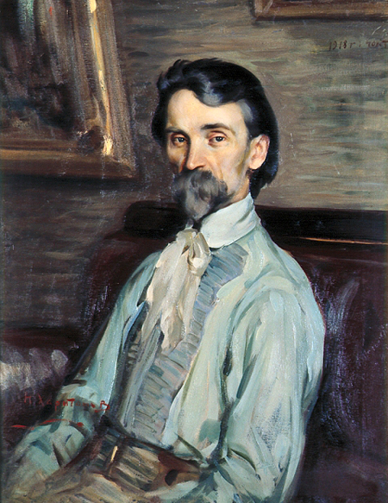
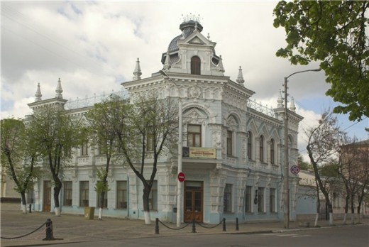
Екатеринодарская картинная галерея им. Ф.А. Коваленко

Slide 13
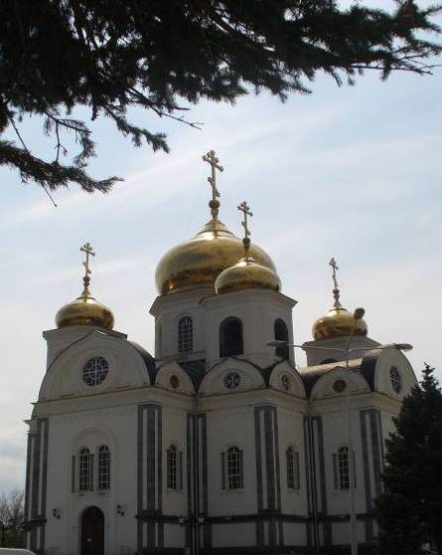
Иван Денисович Черник
Войсковой собор во имя Святого Александра Невского
1872 г.
2006 г.

Slide 14
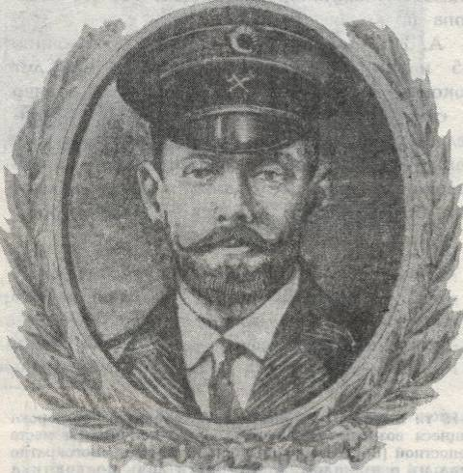
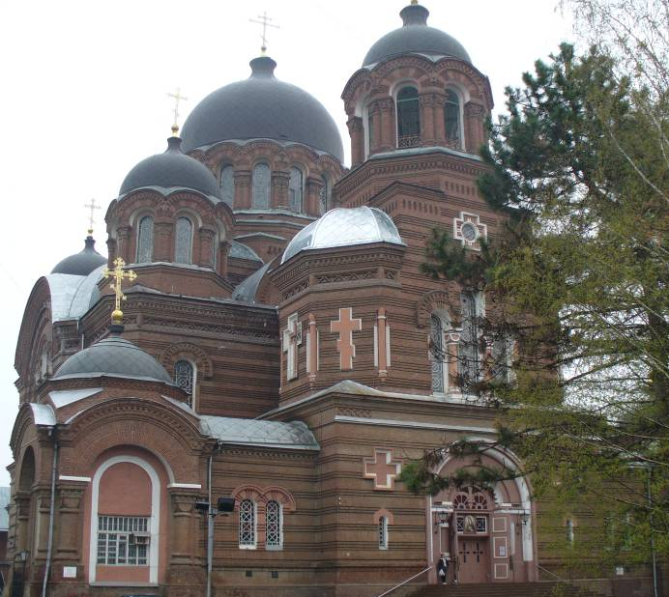
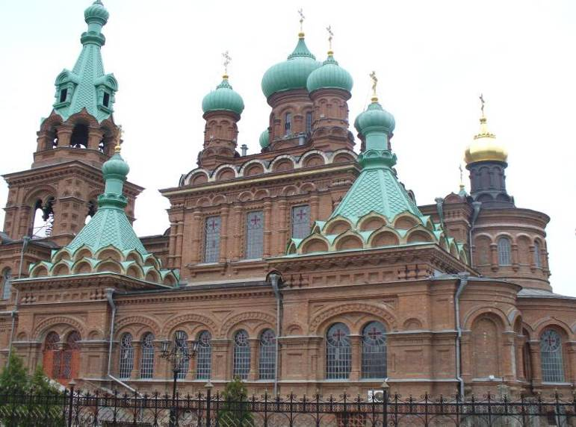
Иван Клементьевич Мальгерб
Свято-Екатерининский собор. 1900 г. - 1914 г.
Свято-Троицкий собор 1899 г. - 1910 г.

Slide 15
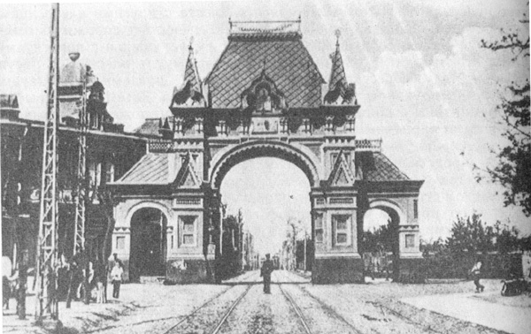
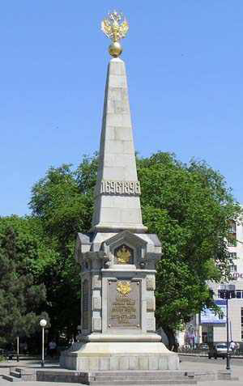
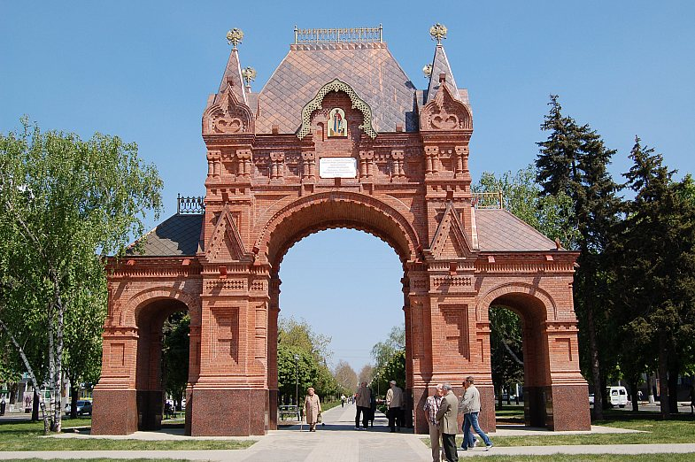
Василий Андреевич Филиппов
1888 г.
1897 г.
1999 г.
Триумфальная арка в честь приезда императора Александра III.
2009 г.
Памятника в честь
200-летия Кубанского казачьего войска.

Slide 16
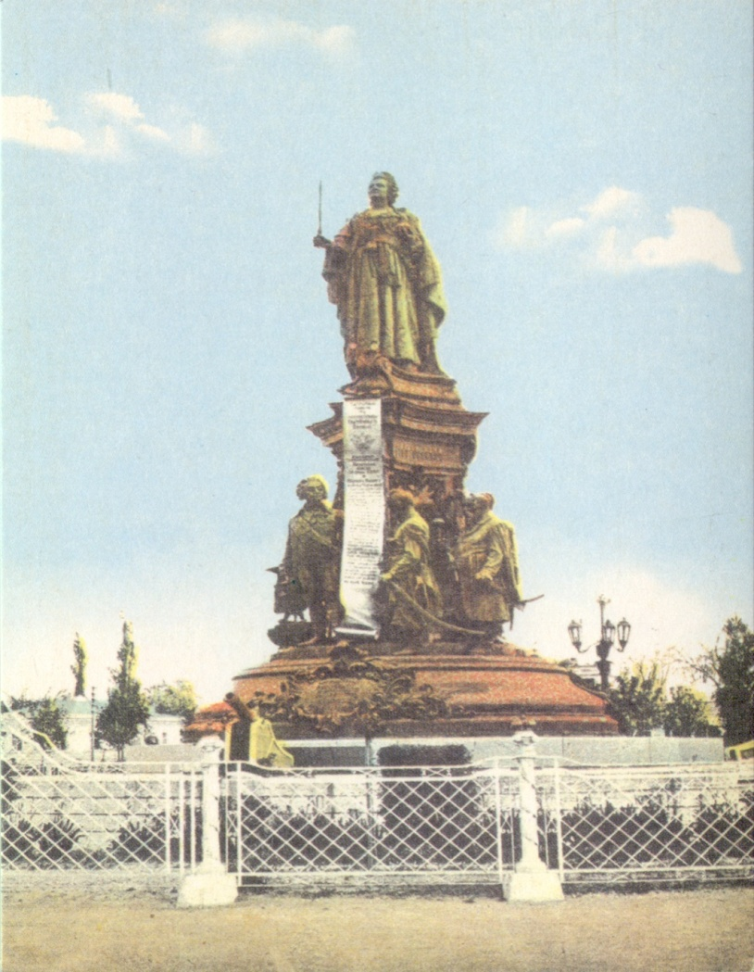
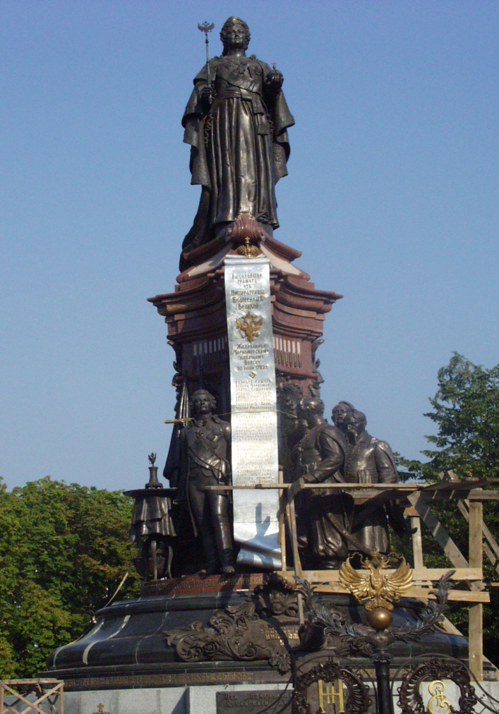
Памятник Екатерине II
1907 г. Проект М.О. Микешина
2006 г.
А.А. Аполлонов

